Slide 1
1.2.3 空间几何体的直观图

Slide 2
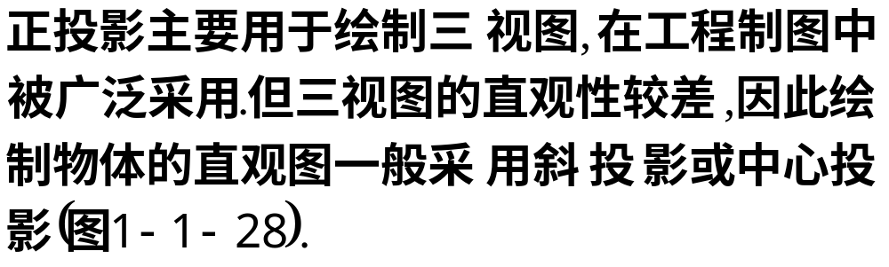
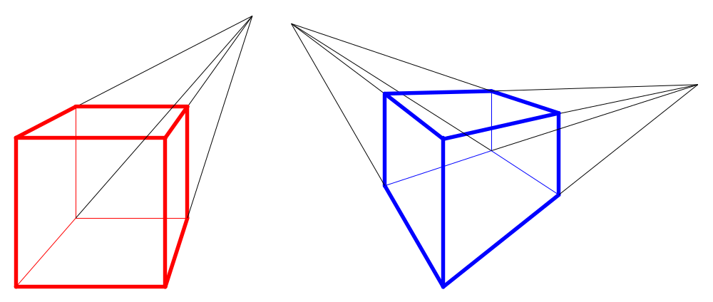
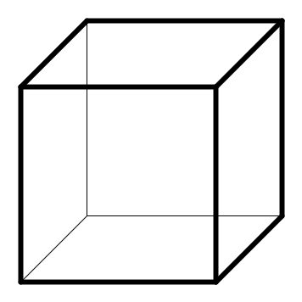



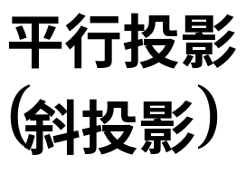



Slide 3



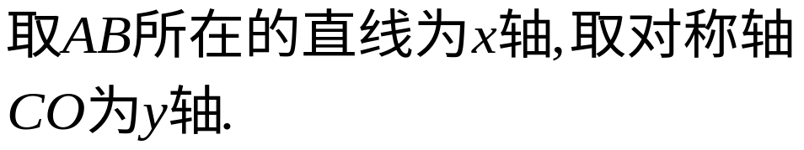








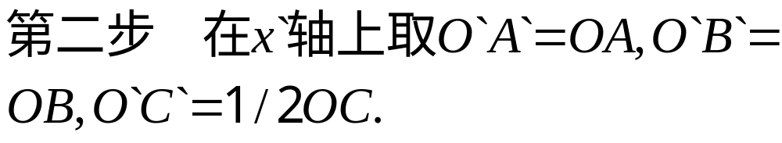





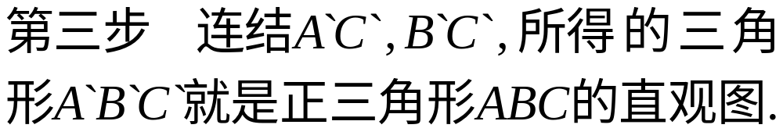


Slide 4
直观图画法:斜二测画法.
1、在已知图形中取水平平面，取互相垂直的轴ox、oy；
2、画直观图时，把它们画成对应的o’x’、o’y’轴，使它们成45°角；
3、已知图形中平行于x轴、y轴的线段，在直观图中分别画成平行于x’轴、y’轴的线段（即平行性不变）；
4、已知图形中平行于x轴的线段，在直观图中保持长度不变；平行于y轴的线段，长度为原来的一半(即横不变纵半）.

Slide 5




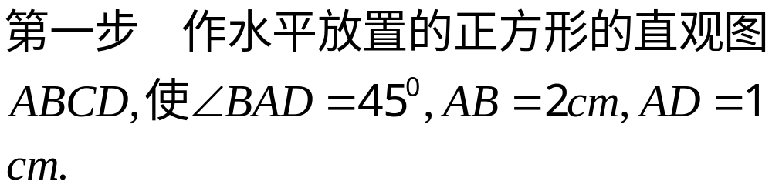






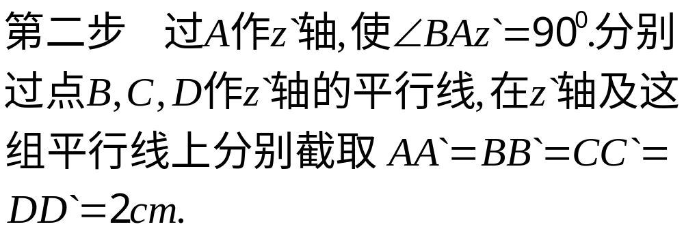




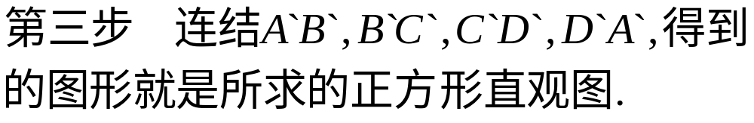

Slide 6
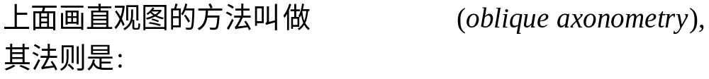

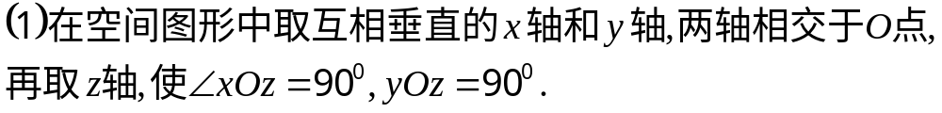
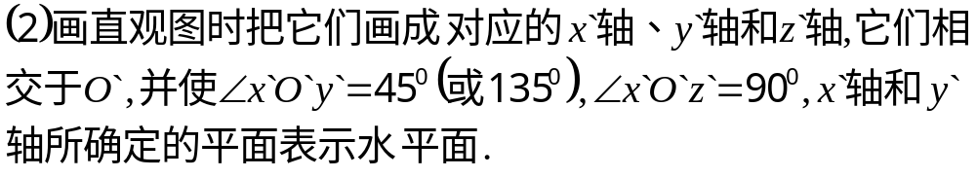
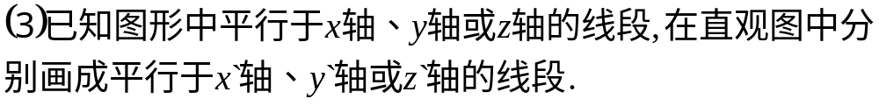
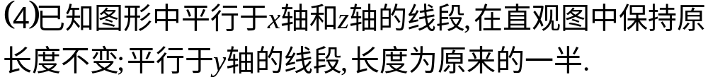

Slide 7






例3.画水平放置的圆的直观图.

Slide 8

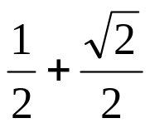
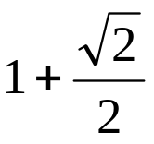

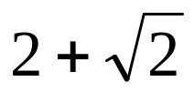
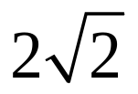
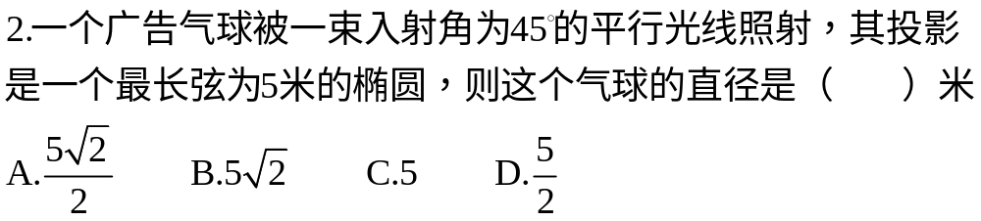

练习巩固
1．一个水平放置的平面图形的斜二测直观图是一个底角为45⁰，腰和上底边均为1的等腰梯形，则这个平面图形的面积是 （ ）
A. B. C. D.
水平放置的多边形的面积是斜二测画法得到的直观图形面积的 倍

Slide 9
